Slide 1
Simple Adapter
Développement Mobile

Slide 2
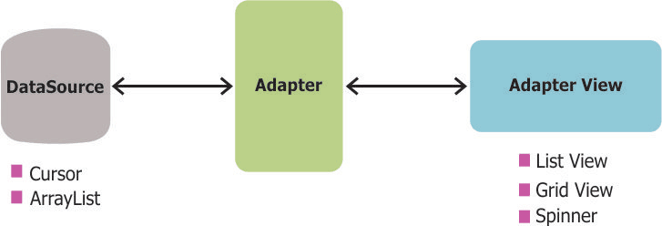
Rappel Adaptateur
L’intermédiaire entre la liste et la vue est géré par un adaptateur.
C’est un objet qui sait comment aﬃcher un item dans le ListView.

Slide 3
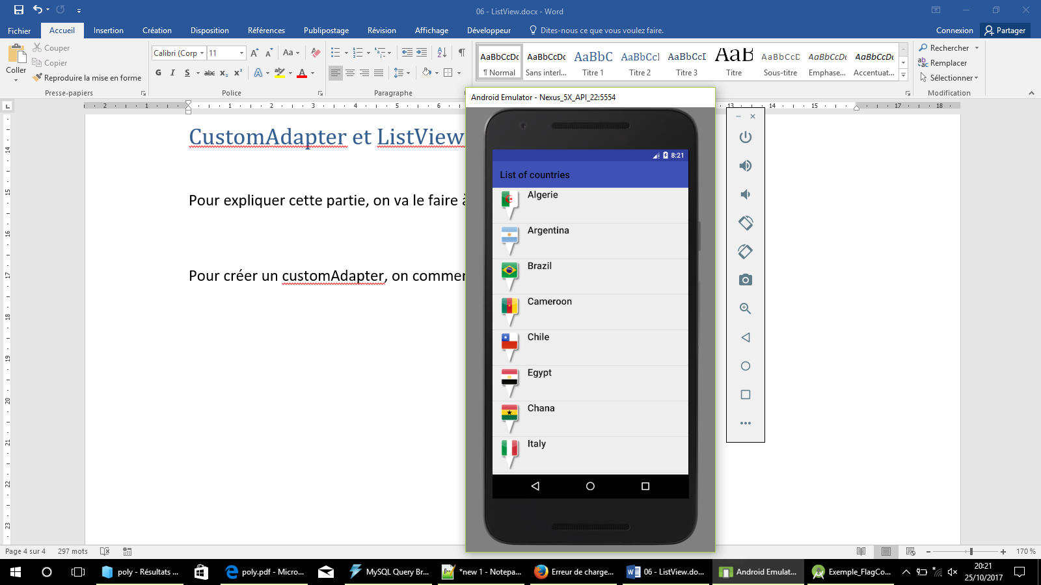
Utilisation d’un ArrayAdapter
Pour détailler les étapes de création d’un CustomAdapter, On va essayer de voir la réalisation de la ListView suivante :

Slide 4
Etape 1 : Création d’une classe modèle
public class Pays implements Serializable { private int image; private String nom; public Pays() { } public Pays(int image, String nom) { this.image = image; this.nom = nom; } // liste des getters and setters }

Slide 5
Etape 2 : Création d’un layout modèle de chaque Item
<LinearLayout android:layout_width="match_parent" android:layout_height="match_parent" android:orientation="horizontal"> <ImageView android:layout_width="wrap_content" android:layout_height="wrap_content" android:id="@+id/im"/> <TextView android:layout_width="wrap_content" android:layout_height="wrap_content" android:textColor="#000" android:id="@+id/txt"/> </LinearLayout>

Slide 6
Etape 3 : Créer un objet de SimpleAdapter et l’assigner au ListView
ArrayList<Pays> countries = new ArrayList<>(); ListView sp;
countries.add(new Pays(R.drawable.maroc,"Maroc")); countries.add(new Pays(R.drawable.france,"France")); countries.add(new Pays(R.drawable.tunisie,"Tunisie")); ArrayList<HashMap<String, Object>> list = new ArrayList<>(); for(Country c : countries){ HashMap<String, Object> v = new HashMap<>(); v.put("CountryImage",c.getImage()); v.put("CountryName", c.getNom()); list.add(v); } String[] from = {"CountryImage","CountryName"}; int[] to = {R.id.im, R.id.txt}; SimpleAdapter s = new SimpleAdapter(this,list,R.layout.layout_item,from,to); sp.setAdapter(s);

Slide 7
Exercices d’application
Développement Mobile

Slide 8
Exercice d’application
Créer une application sous android studio.
Ajouter la classe contact qui contient les informations suivantes :
Image (int)
Nom
Prénom
Email
Tel
Créer une activité qui va permettre d’afficher une liste des contacts. Les informations à afficher dans chaque item sont :
Image
Nom
Prénom
La clique sur un item permet d’ouvrir une autre activité pour afficher tous les informations du contact.

